Slide 1
Дослідження можливості застосування нейтронно-активаційного аналізу для пошуку корисних копалин в глибинах океану
Бакалаврська робота
Студента 4 року навчання
Гапонова Валентина Вікторовича
Науковий керівник
Кандидат фіз.-мат. наук, доцент Єрмоленко Руслан Вікторович

Slide 2
План
Актуальність
Постановка задачі
Мета
Моделювання
Опис геометрії
Результати
Висновки

Slide 3

Постановка задачі
Створення моделі з використанням напів-провідникового детектора, яка б дала можливість отримати інформацію про елементи, що входять до складу океанічного дна
Провести її валідацію на спектрі (Гірчичного газу)
Оцінити мінімальну масу елементу для можливості детектування

Slide 4
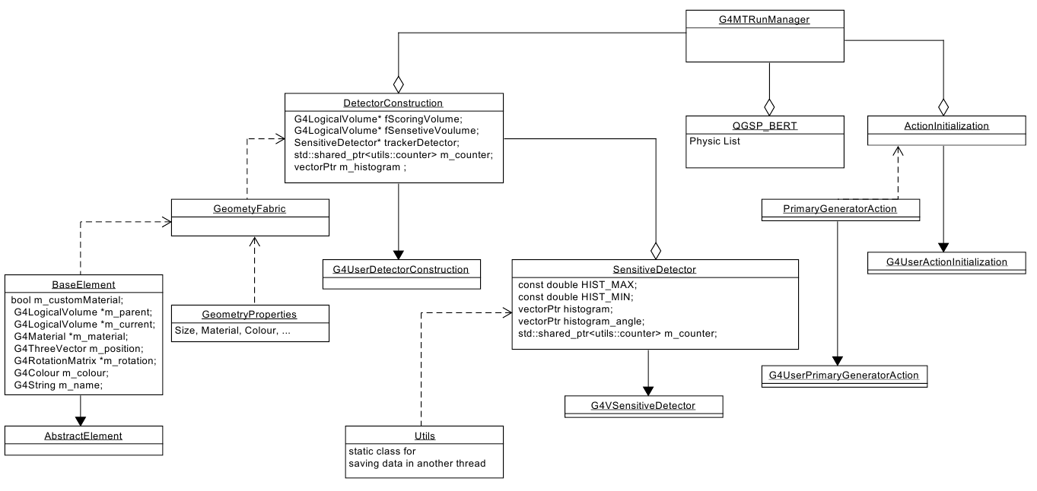
Архітектура моделі

Slide 5
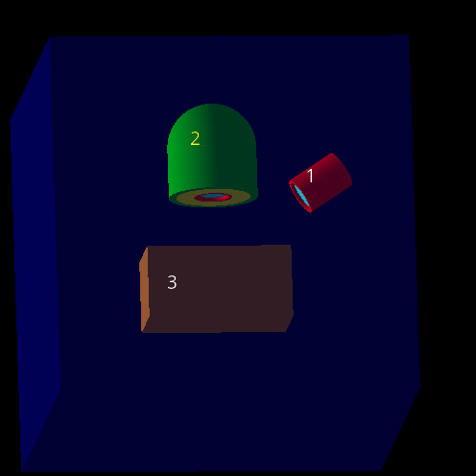
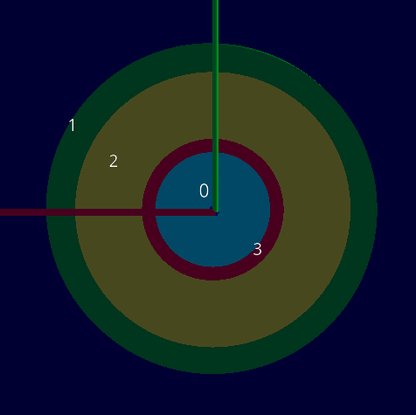
Опис геометрії
Геометрія моделі була створена, проаналізувавши проект SABAT

Slide 6
Захист детектора
Через використання напівпровідникового детектора, для більшої роздільної здатності було прийнято рішення помістити його у трьох шаровий, для уникнення руйнації.
За основне джерело випромінення (нейтронне джерело)
За рахунок, того що система моделювалась під водою, то за енергія нейтронів поблизу детектора вважалась тепловою
Тонкий шар свиню для захисту від вторинного альфа випромінненя

Slide 7
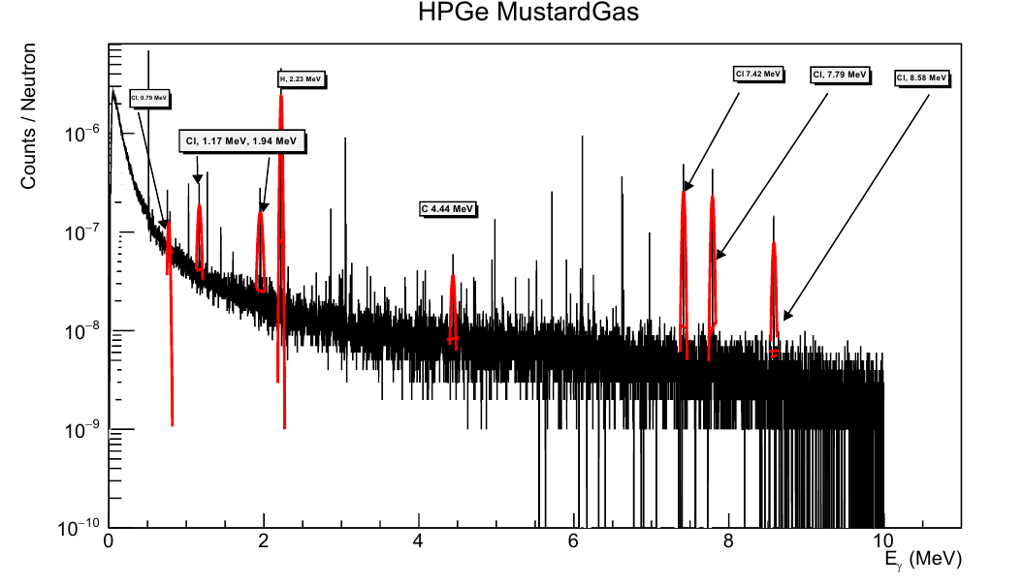
Валідація моделі

Slide 8
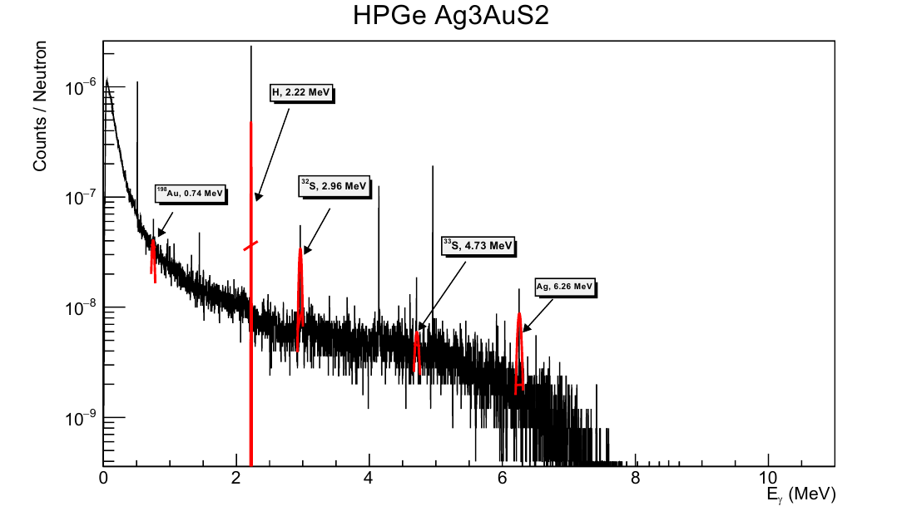
Результати

Slide 9
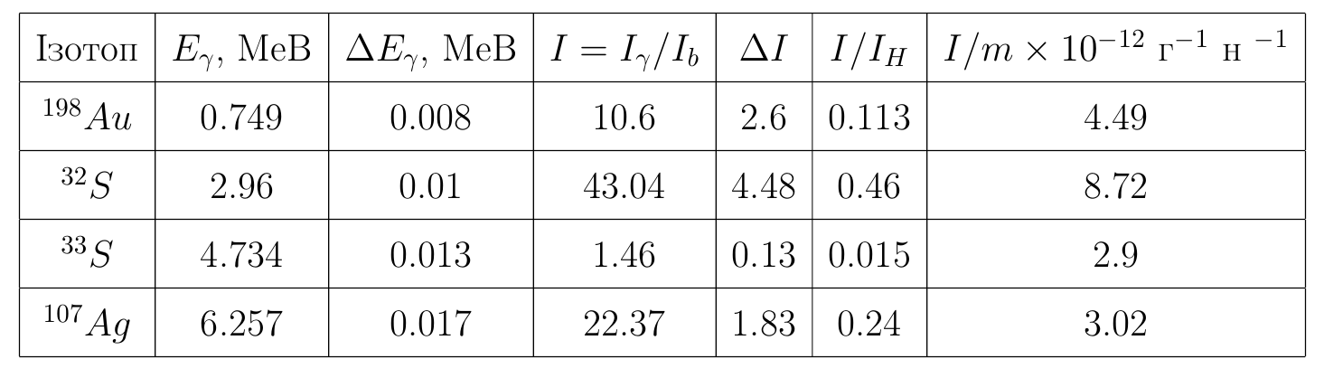
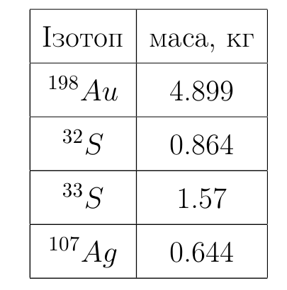
Результати

Slide 10
Висновки
Створена модель була успішно завалідована
Набрані та проаналізовані спектри для ютебогаардиту та халькопіриту
Оцінена необхідна маса елементу в речовині для можливості детектування

